Slide 1
স্বাগতম

Slide 2
পরিচিতি
মোহাম্মদ অছীকুর রহমান
প্রভাষক
বি. এম. পোড়াদিয়া আলিম মাদ্‌রাসা
বেলাব, নরসিংদী।
মোবাইল নম্বর – 01718359233
E-mail: wasiqur66@gmail.com
অধ্যায়ঃ ৪র্থ (আখলাক)
পাঠঃ 0৯
সময়ঃ ৫০ মিনিট
Notes:
সম্মানিত শিক্ষকমন্ডলী আপনারা ইচ্ছে করলে এই slide টি Hide করে রাখতে পারবেন। Hide করার পদ্ধতি হলো রিবন বার এর Slide Show তে ক্লিক করে Hide Slide এর উপর ক্লিক করলে hide হয়ে যাবে। এক্ষেত্রে f5 চেপে Slide Show করলে Hide করা page আর দেখা যাবে না।

Slide 3
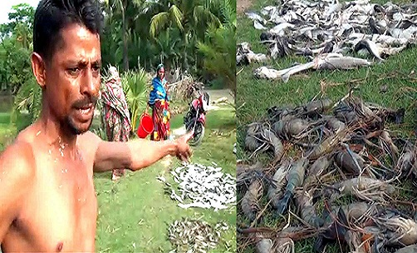
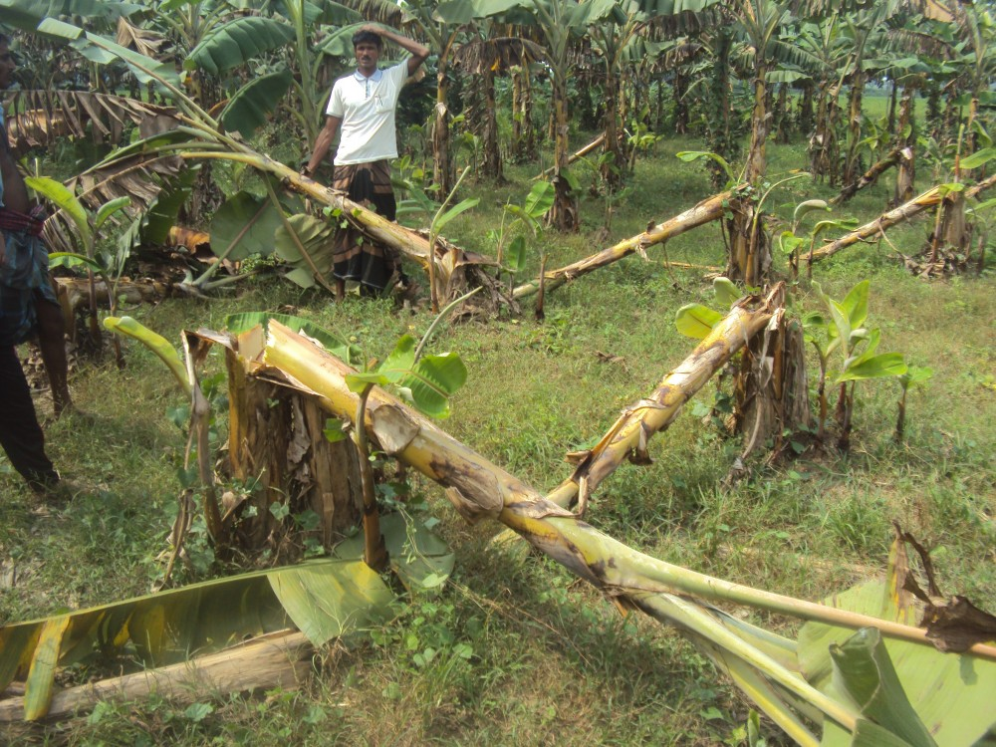
নিচের ছবিগুলো লক্ষ কর ও চিন্তা করে বল...
চিত্র দু’টিতে কোন ধরণের কাজের বহিঃপ্রকাশ ঘটেছে?
হিংসাত্মক
Notes:
শিক্ষার্থীরা বিভিন্ন উত্তর দিবে তা থেকে সঠিক উত্তর গ্রহণ করতে হবে।

Slide 4
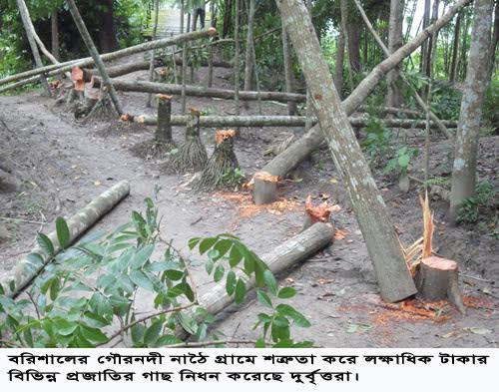
আজকের পাঠের বিষয়
Notes:
পাঠের শিরোনাম আসার আগে শিক্ষার্থীদের দ্বারা পাঠের শিরোনাম ঘোষণার চেষ্টা করতে হবে। পাঠ শিরোনাম বোর্ডে লিখতে হবে।

Slide 5
শিখনফল
এ পাঠ শেষে .........
১। হিংসা সম্পর্কে বলতে পারবে।
২। হিংসা সৃষ্টির কারণ ব্যাখ্যা করতে পারবে।
৩। হিংসা এর অপকারিতা বর্ণনা করতে পারবে।
Notes:
শিক্ষার্থীদের দ্বারা শিখনফল পড়ে নেওয়া যেতে পারে। সম্মানিত শিক্ষকমণ্ডলী আপনারা ইচ্ছে করলে এই slide টি Hide করে রাখতে পারবেন।

Slide 6
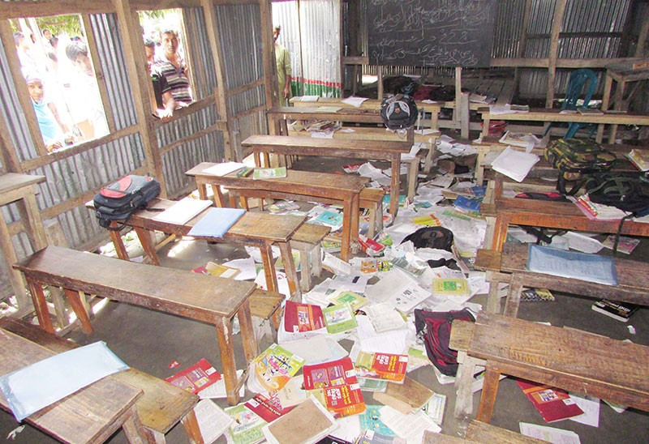
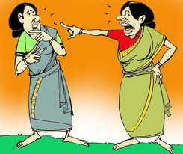
হিংসা শব্দের আরবি প্রতিশব্দ ,যার অর্থ-
ঈর্ষা
পরশ্রীকাতরতা
হিংসা
অন্যের সুখ-সম্পদ, মানসম্মান নষ্ট হওয়ার কামনা এবং নিজে এর মালিক হওয়ার বাসনা করাকে হিংসা বলে।
পরের শ্রী দেখে যে কাতর হয়, তাকে পরশ্রীকাতর বলে।
Notes:
ক্যাপশন আসার আগে ছবি দেখে উত্তর নেওয়ার চেষ্টা করতে হবে।

Slide 7
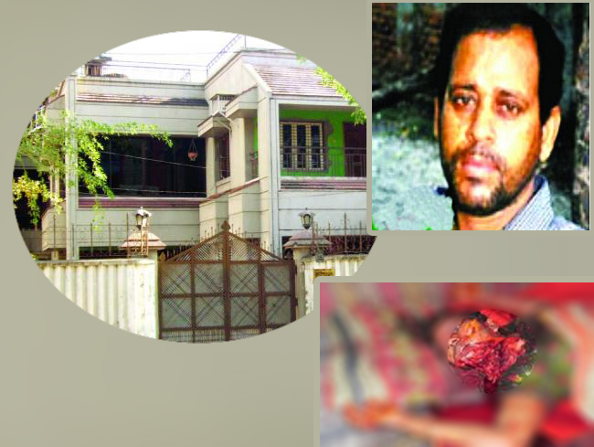
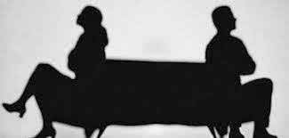
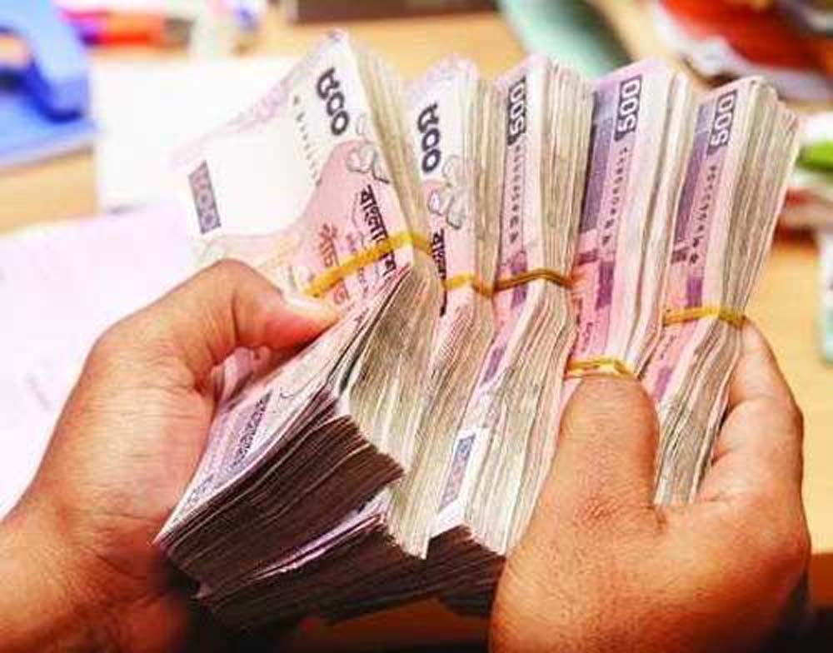
হিংসা সৃষ্টির কারণ
শত্রুতা
লোভ
অহংকার
Notes:
ক্যাপশন আসার আগে উত্তর নেওয়ার চেষ্টা করতে হবে ।

Slide 8
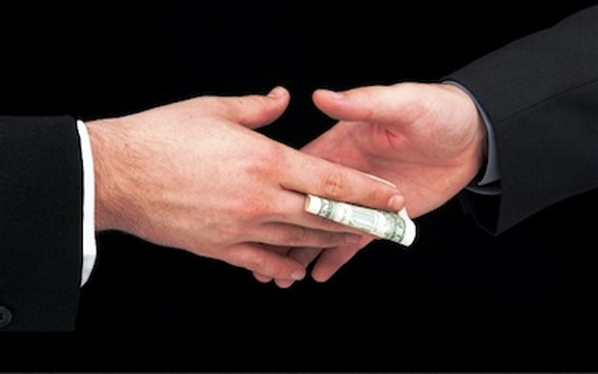
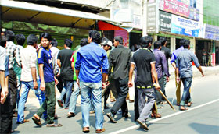
হিংসা সৃষ্টির কারণ
নিজের অসৎ উদ্দেশ্য নষ্ট হওয়ার আশংকা ।
নেতৃত্বের লোভ।
Notes:
ক্যাপশন আসার আগে উত্তর নেওয়ার চেষ্টা করতে হবে ।

Slide 9
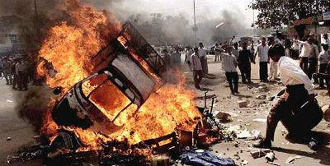
একক কাজ
সময়
৫ মিনিট
হিংসার অন্তর্ভুক্ত ৫টি কাজের নাম লিখ।
Notes:
.৩ মিনিট এর মাঝে কাজ শেষ করতে হবে এবং কে কী লিখল তা দুই এক জনের কাছ থেকে শুনতে হবে এর পর উত্তর বলতে হবে ।ছবি দেখে যেন বুঝতে পারে কী উত্তর হতে পারে এ জন্য এ ছবি দেওয়া। একজনের খাতা অন্যের মাধ্যমে মূল্যায়ন করে নেওয়া যেতে পারে।

Slide 10
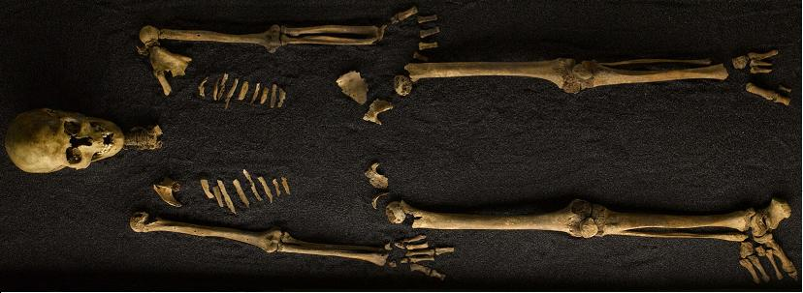
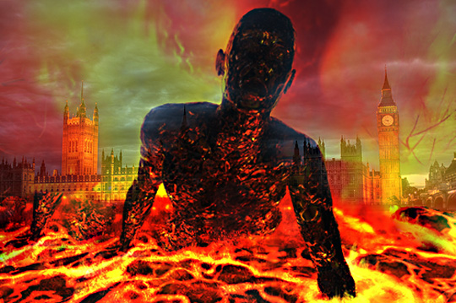
হিংসার অপকারিতা
হযরত আদম (আ) -এর মর্যাদা দেখে ইবলিস তার প্রতি হিংসা করে।
ফলে সে অভিশপ্ত হয়।
আল্লাহর দয়া থেকে বঞ্চিত হয়।
Notes:
ক্যাপশন আসার আগে উত্তর নেওয়ার চেষ্টা করতে হবে ।

Slide 11
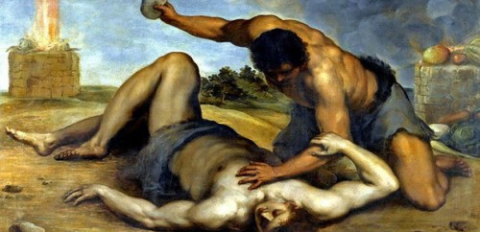
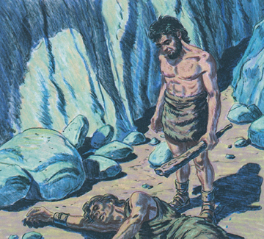
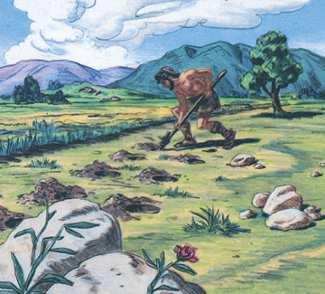
হিংসার অপকারিতা
আদম(আ)-এর পুত্র কাবিল হিংসার বশবর্তী হয়ে তারই আপন ভাই হাবিলকে হত্যা করে। হিংসা মানুষের ভাল কাজগূলোকে ধ্বংস করে দেয়।
অর্থ: ‘আগুন যেমন শুকনা কাঠকে জ্বালিয়ে ছাই করে দেয়, হিংসা তেমনই পুন্যকে ধ্বংস করে দেয়।’ (ইবনে মাজাহ )
এ সম্পর্কে মহানবী (সঃ) বলেন-
Notes:
শিক্ষার্থীদের দ্বারা হাদিসটি পাঠ করে নেওয়ার চেষ্টা করতে হবে । পরে শিক্ষক সুন্দর করে হাদিসটি পাঠ করে শুনাবেন।

Slide 12
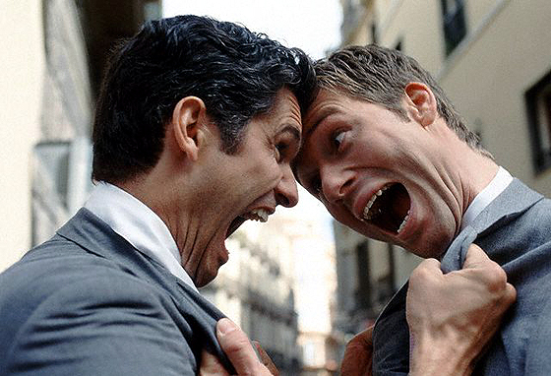
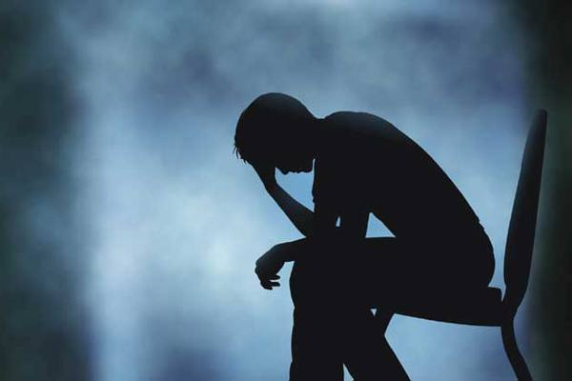
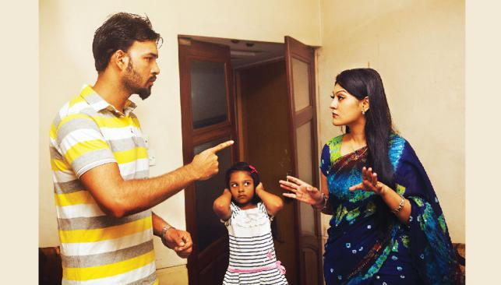
হিংসার অপকারিতা
হিংসুক ব্যক্তি আল্লাহ এবং মানুষের কাছে ঘৃণিত ।
হিংসা সমাজে-
মারামারি সৃষ্টি করে।
অশান্তি সৃষ্টি করে।
ঝগড়া-ফ্যাসাদ সৃষ্টি করে ।
Notes:
ক্যাপশন আসার আগে উত্তর নেওয়ার চেষ্টা করতে হবে ।

Slide 13
হিংসার অপকারিতা
হিংসা মানুষের মনে অহংকার সৃষ্টি করে।
হিংসা থেকে বেঁচে থাকার শিক্ষা দিয়ে মহান আল্লাহ তায়ালা বলেন-
অর্থ: ‘আর হিংসুকের অনিষ্ট থেকে আশ্রয় চাই যখন সে হিংসা করে।’
Notes:
শিক্ষার্থীদের দ্বারা আয়াতটি তেলাওয়াত করে নেওয়ার চেষ্টা করতে হবে । পরে শিক্ষক সুন্দর করে আয়াতটি তেলাওয়াত করে শুনাবেন।

Slide 14
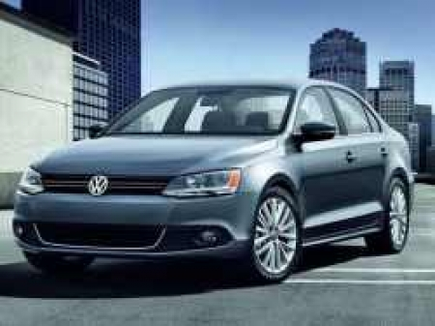
আল্লাহ তায়ালা হিংসা বর্জনকারীকে ভালোবাসেন।
প্রিয় নবি একবার তাঁর এক সাহাবিকে জান্নাতি বলে ঘোষণা দেন।
তিনি কী আমল করেন এ সম্পর্কে জিজ্ঞেস করা হলে, মহানবি (স) বলেন-
বাড়ি
গাড়ী
‘আল্লাহ যাকে কোন উত্তম বস্তু দান করেছেন আমি তার প্রতি কখনই হিংসা পোষণ করি না।’ ( ইবনে মাজাহ)

Slide 15
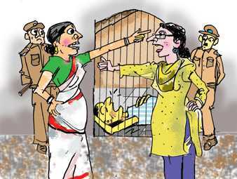
প্রতিটি দলে যেকোনো একজন লিখবে
দলীয় কাজ
৭+৫ মিনিট
হিংসাকে দমন করার জন্য আমাদের কী অনুশীলন করা প্রয়োজন এর একটি তালিকা তৈরি কর ।
Notes:
দলে ভাগ করার ক্ষেত্রে আমার পরামর্শ ক্লাশ শুরুর আগে এটা করতে হবে এবং একজন দলনেতা নিযুক্ত করতে হবে। সেক্ষেত্রে প্রতি দলে সমান সংখ্যক শিক্ষার্থী রাখতে হবে এবং জোড় হতে হবে । যেমন ৪,৬,৮ ১০ জন। কাজ শেষে শিক্ষার্থীদের দ্বারা মূল্যায়ন করে নেওয়া যেতে পারে খাতা পরিবর্তনের মাধ্যমে । উত্তর যেমন হতে – মানুষের ভালবাসা পাওয়ার মাধ্যমে আল্লাহর ভালোবাসা পাওয়া।

Slide 16
সঠিক উত্তরে ক্লিক কর
হিংসার বাংলা সমার্থক শব্দ কোনটি?
ক। শত্রুতা
খ। ঈর্ষা
গ। অহংকার
ঘ। লোভ
‘আর হিংসুকের অনিষ্ট থেকে আশ্রয় চাই যখন সে হিংসা করে’- এটি কোন সূরার আয়াত?
ক। নাস
খ। ফিল
গ। ফালাক
ঘ। ইখলাস
Notes:
শিক্ষার্থীদের দ্বারা মাউস ক্লিক করে নেওয়ার মাধ্যমে উত্তর নেওয়ার চেষ্টা করতে হবে।

Slide 17
সঠিক উত্তরে ক্লিক কর
কী কারণে সর্বপ্রথম পাপ সংঘটিত হয়?
ক) লোভের কারণে
খ) ক্রোধের কারণে
গ) হিংসার কারণে
ঘ) প্রতারণার কারণে
হিংসুক ব্যক্তি-
i) লোভী হয়
ii) আল্লাহর কাছে ঘৃণিত হয়
iii) সম্পদের মালিক হয়
নিচের কোনটি সঠিক ?
ক। i ও ii
খ। i ওiii
গ। ii ওiii
ঘ। i, ii ও iii
Notes:
শিক্ষার্থীদের দ্বারা মাউস ক্লিক করে নেওয়ার মাধ্যমে উত্তর নেওয়ার চেষ্টা করতে হবে।

Slide 18
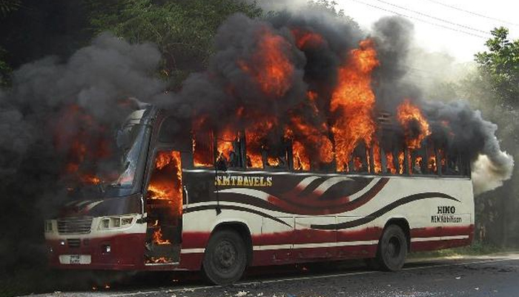
আগামীকাল এই প্রশ্নের উত্তর লিখে নিয়ে আসবে
আমরা কীভাবে হিংসা থেকে বাঁচতে পারি তার উপায় সমূহ লিখ
Notes:
ছবি শুধু আবহ সৃষ্টির জন্য । বাড়ির কাজ শিক্ষার্থীদের খাতায় লেখে নেওয়া নিশ্চত করতে হবে । আগামী দিন এই কাজ কয়েক জনের দেখতে হবে এবং বাকি কাজ দলনেতার দ্বারা মূল্যায়ন করে নেওয়া যেতে পারে।

Slide 19
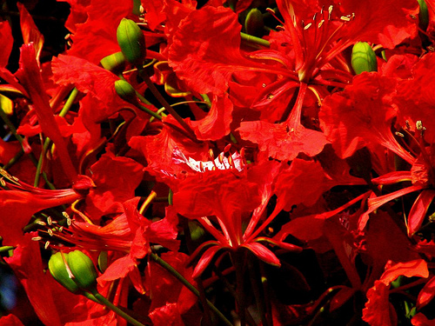
ধন্যবাদ

